Slide 1

CookHook
Override studio
Programmeurs
Graphistes
Baudouin Lapeze
Edouard Sukrieh
Grégoire Lebas
Valentin Madelaine
Xan Meng Yang
Antoine Treussard
Alex Wissler
Klara Gimenez
Matthieu Laude
Yonathan Pâdot

Slide 2



Information
Développement mobile (Android)
Cuisiner équilibré et gérer un restaurant
Le jeu est entièrement en Français
La cible principale est un public agé (maisons de retraites)
Le but est d’apprendre aux joueurs à manger équlibré

Slide 3

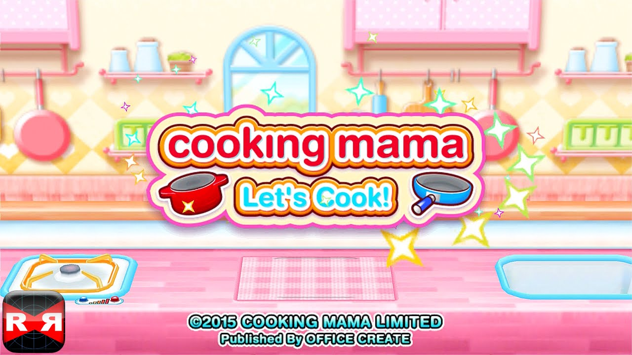
Moodboard
Animal crossing : Pocket camp par Social simulation game, 2017
Cooking Mama : Let’s Cook !
par Office Create, 2015

Slide 4
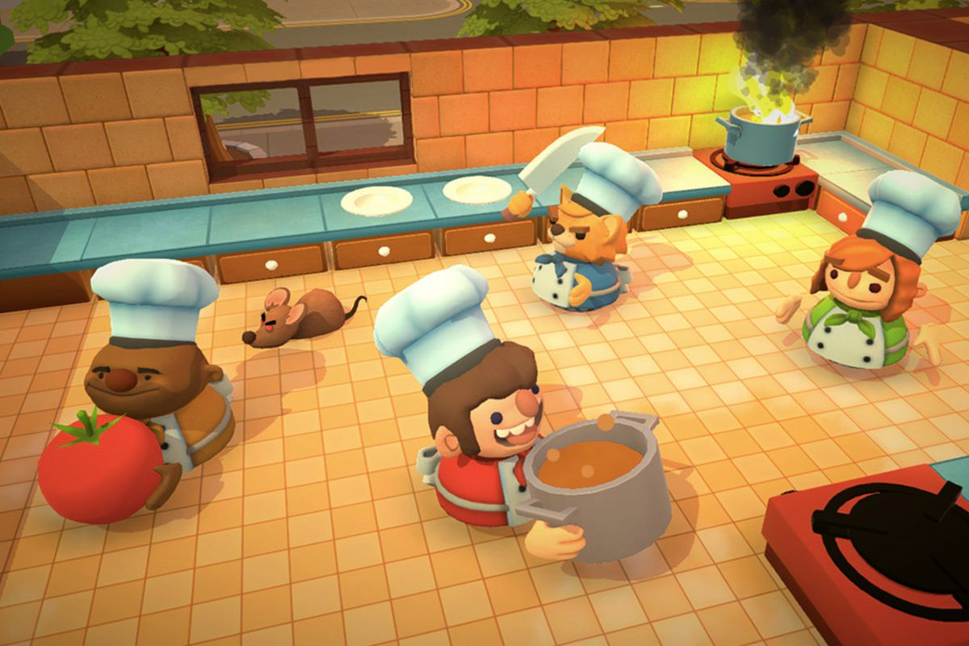
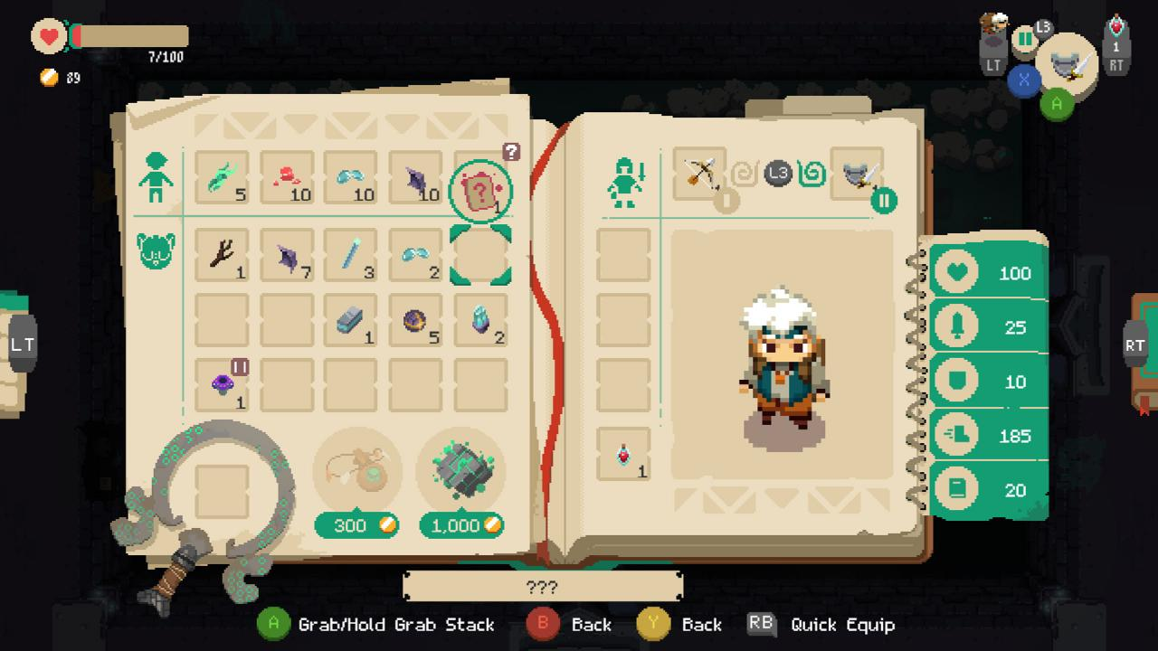
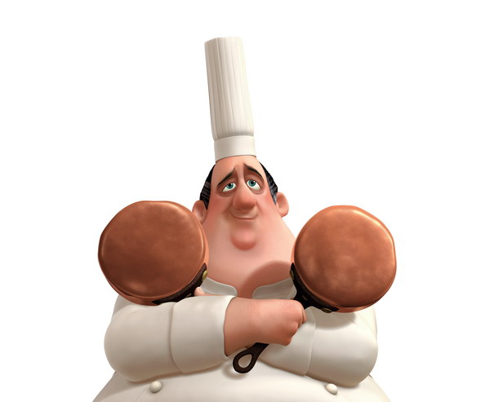
Moodboard
Overcooked par Ghost Town Games, 2016
Auguste Gusteau
de Ratatouille,
2007
Moonlighter par Digital Sun, 2018

Slide 5
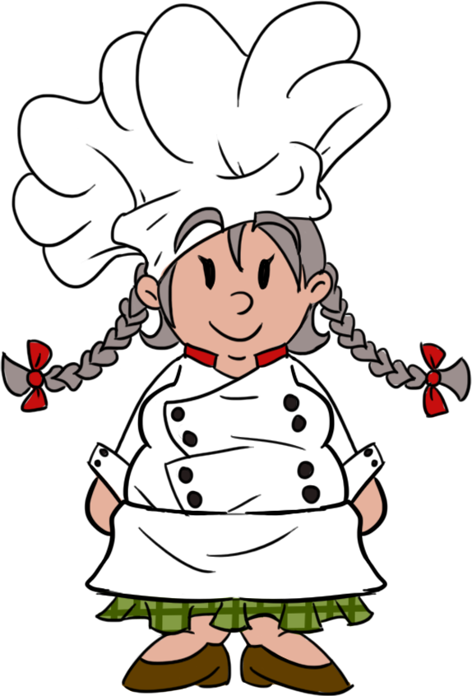

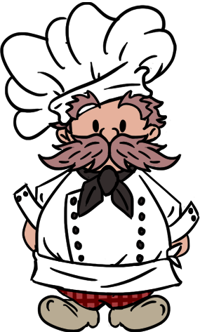
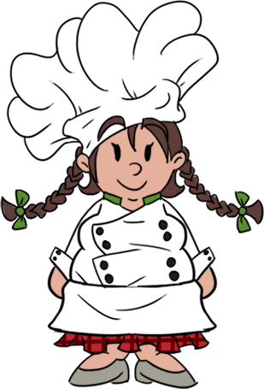
Personnage
Le concept de notre personnage principal avec sa version masculine et féminine.

Slide 6
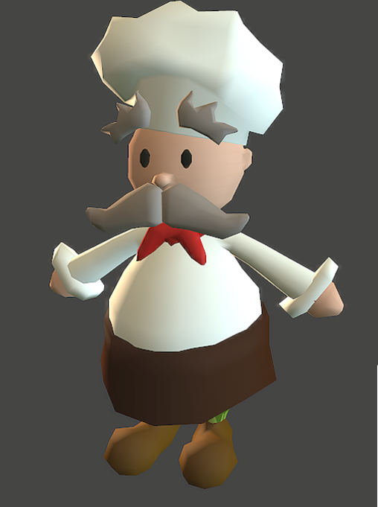
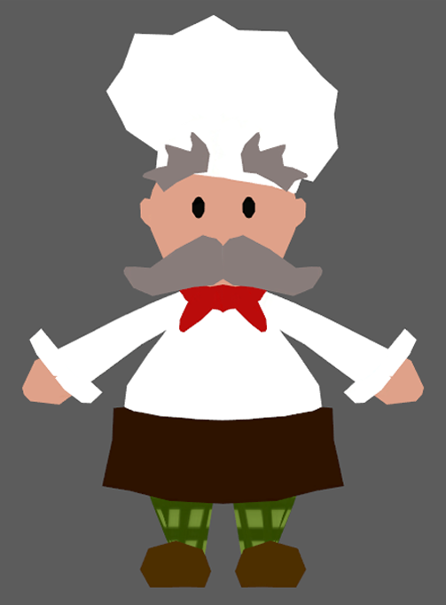
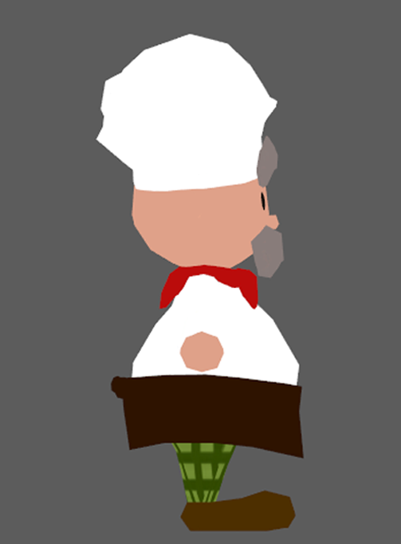
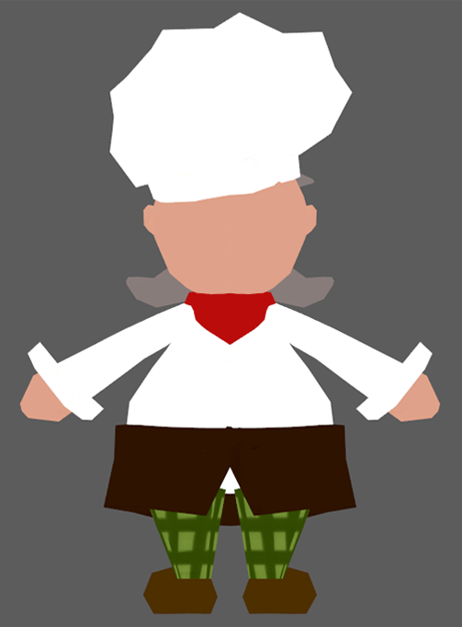
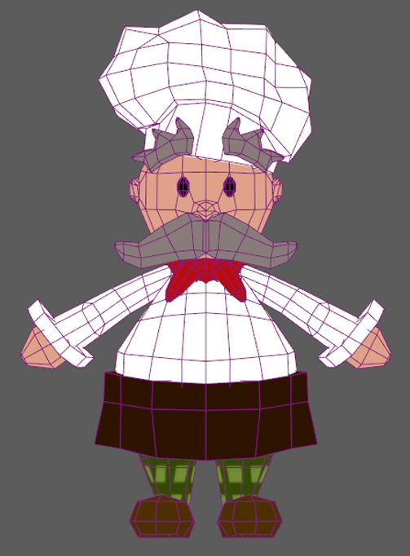
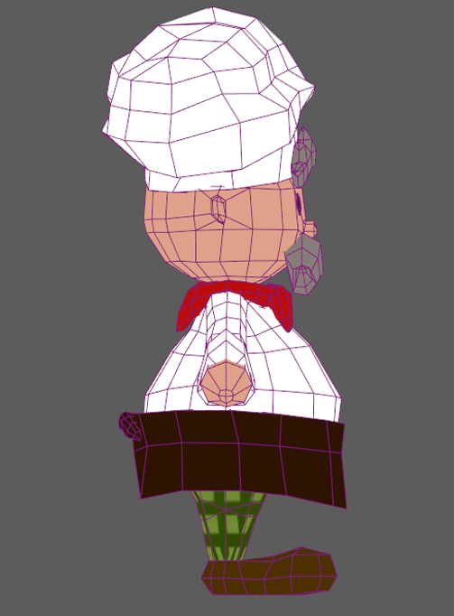
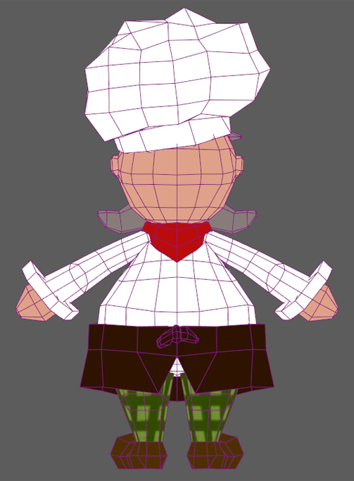
Personnage
Tris:1995

Slide 7
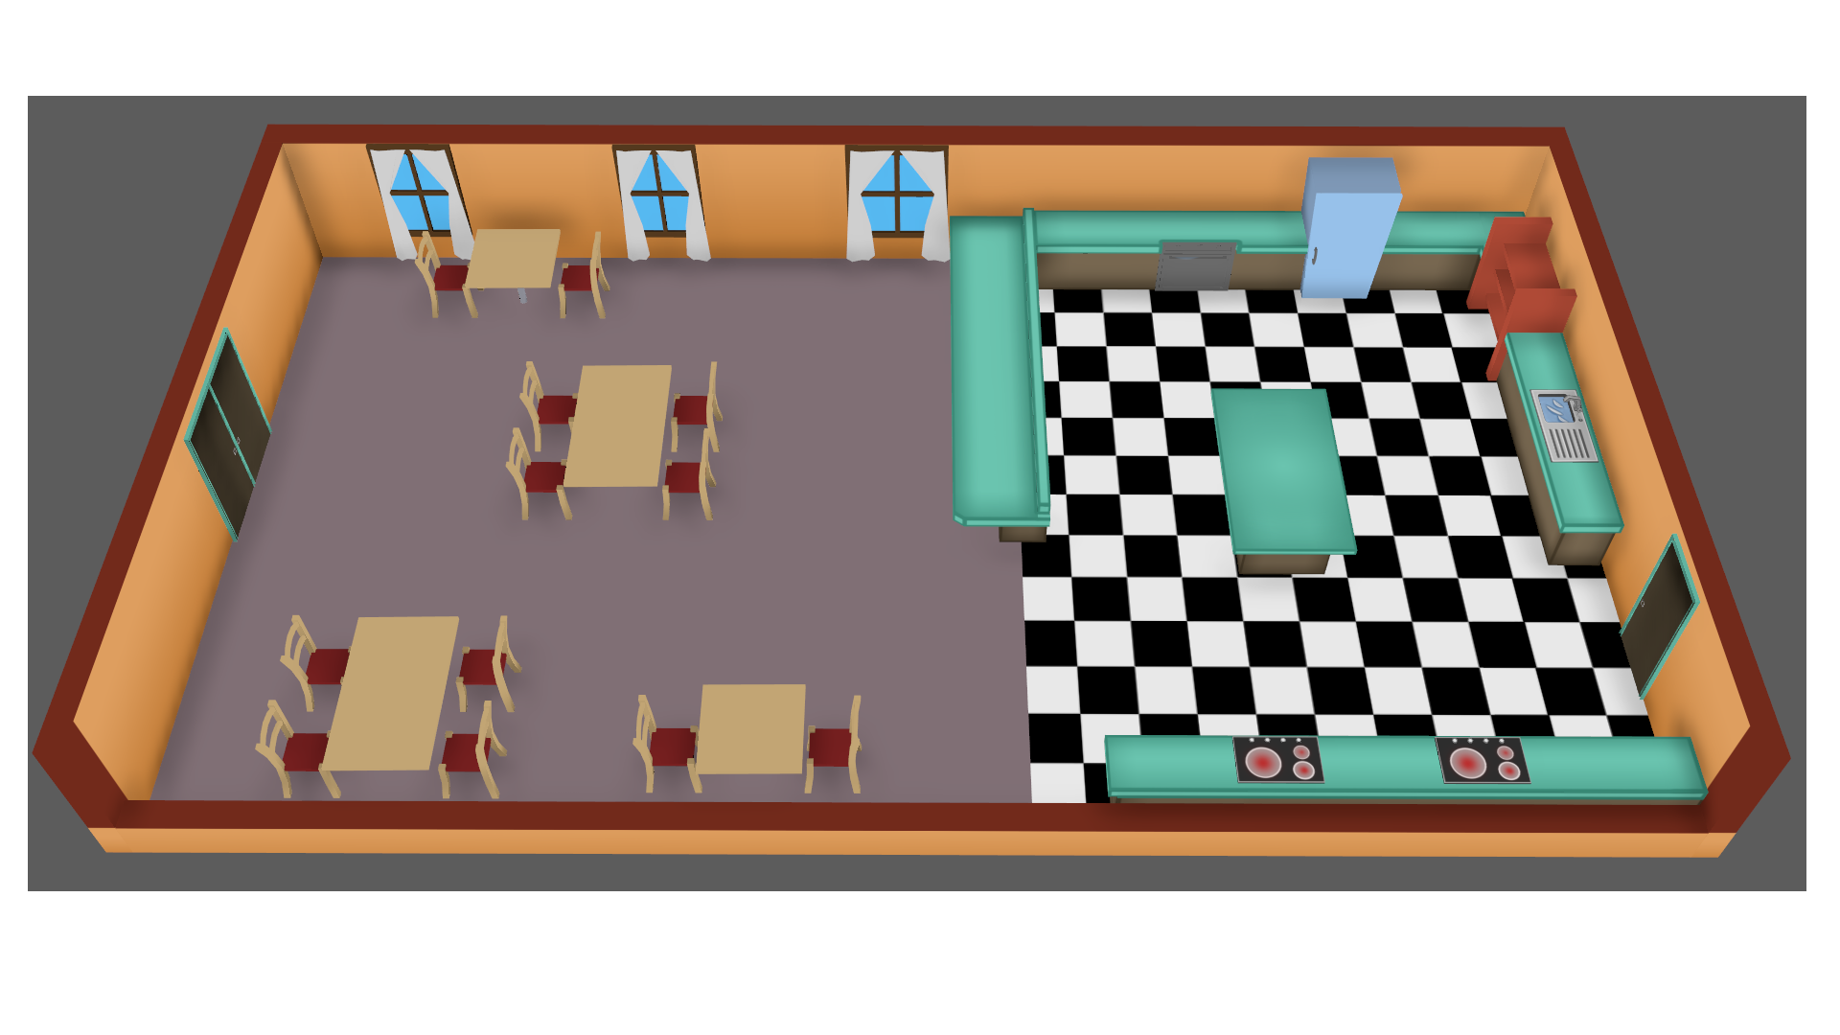
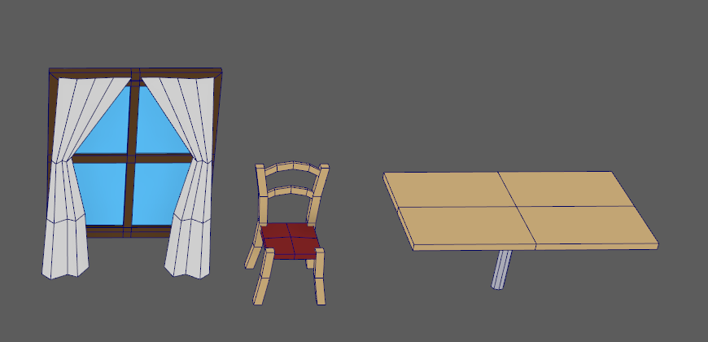
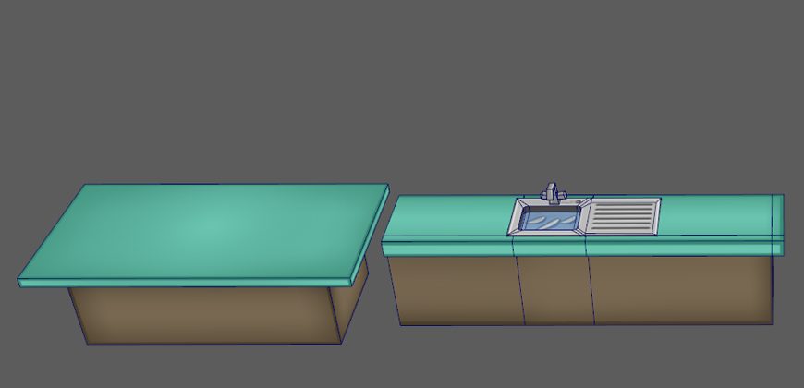
Restaurant
Tris :4256

Slide 8
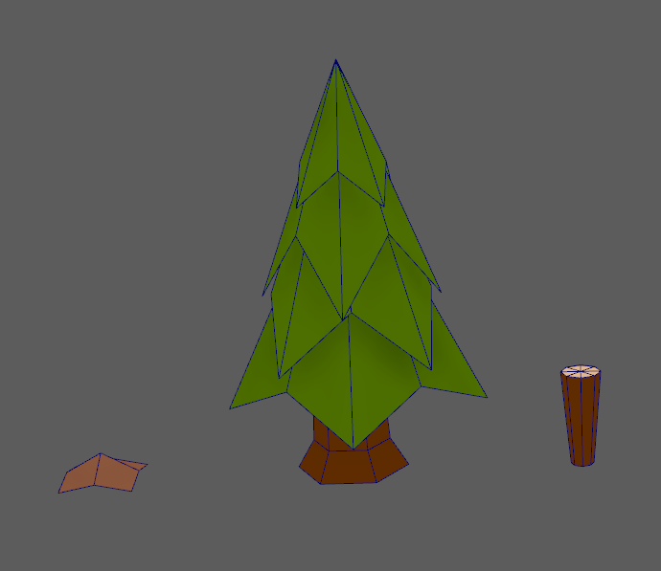
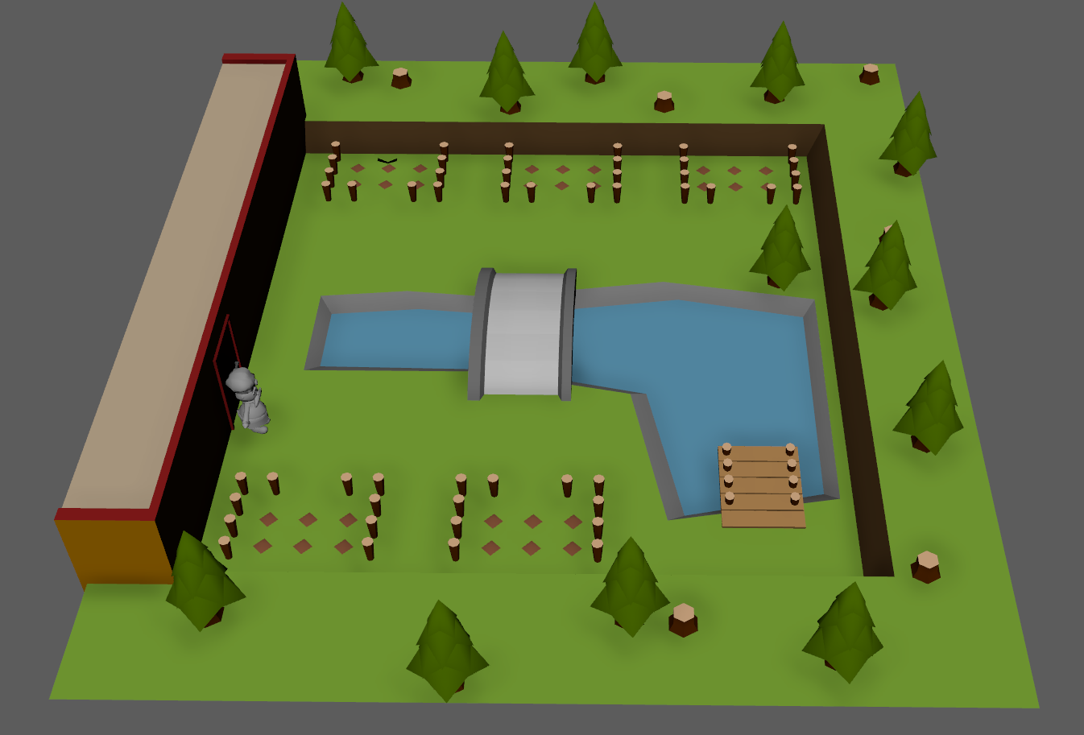
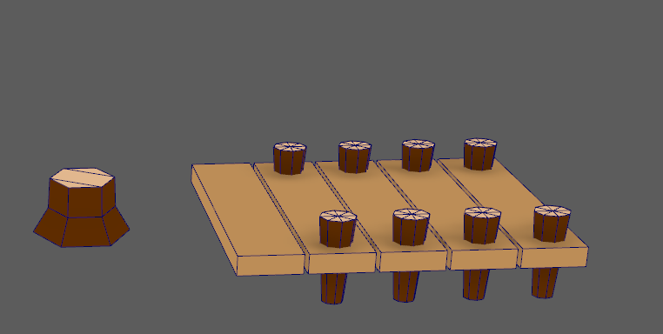
Potager
Tris : 2918

Slide 9
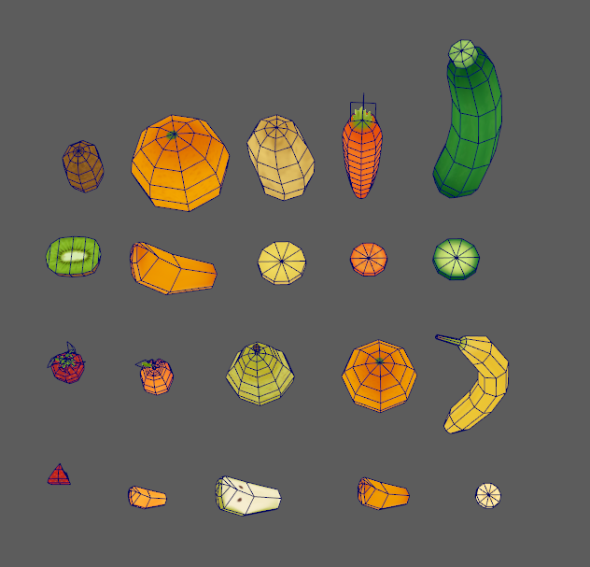
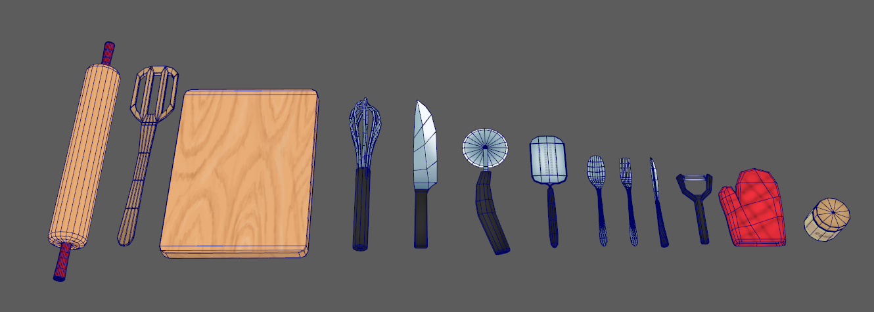
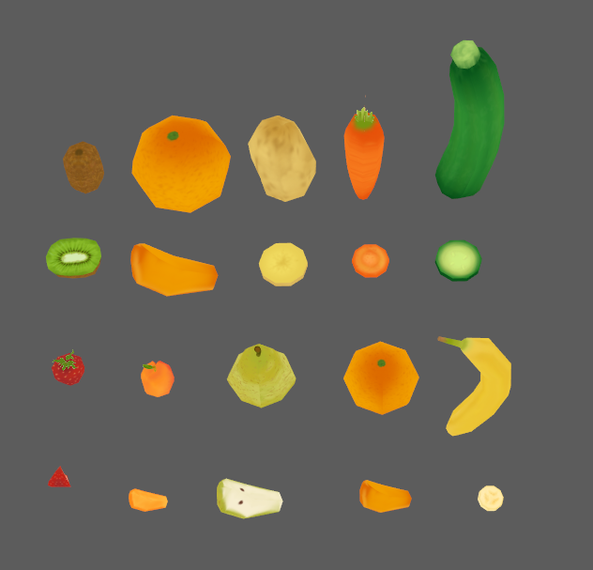
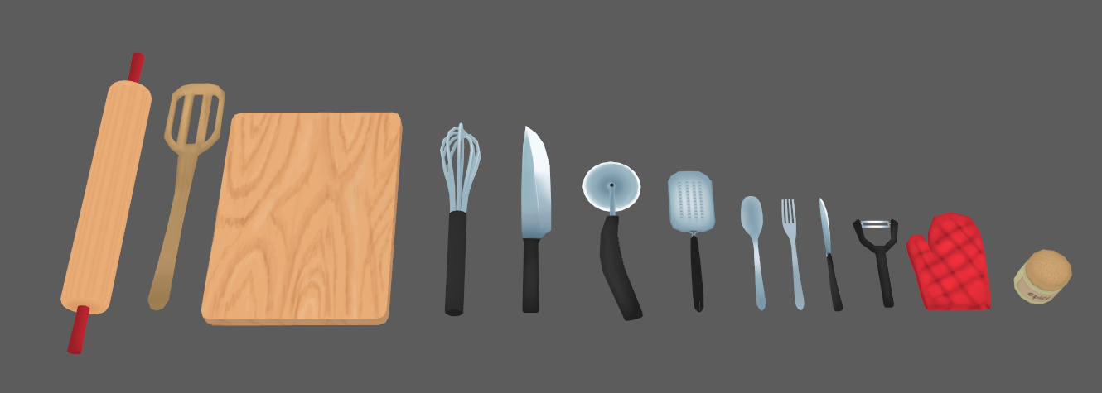
Objets
Ingrédients et ustensiles

Slide 10
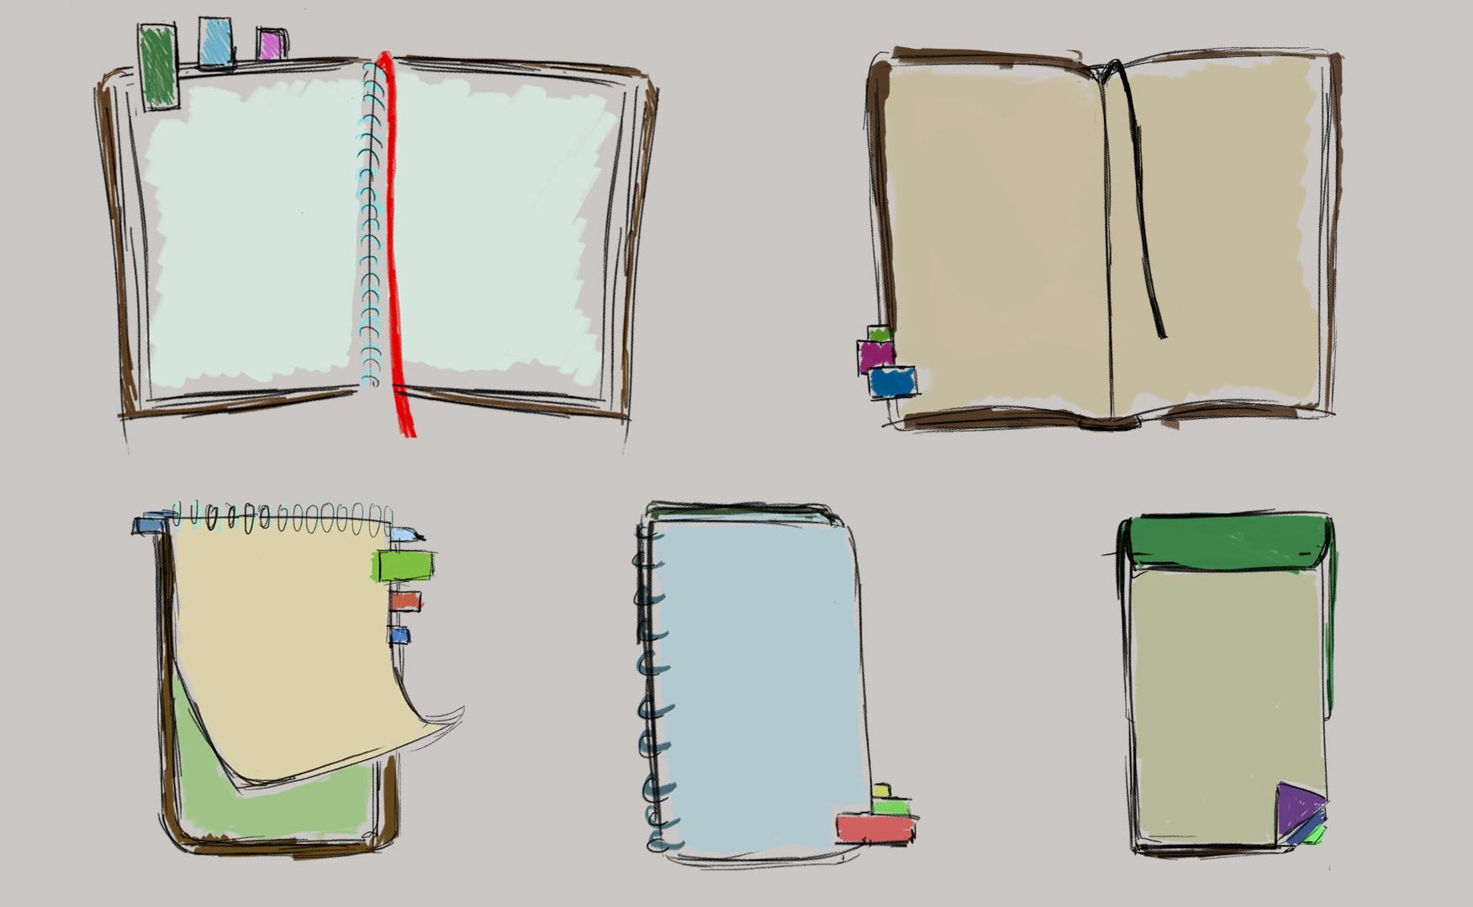
Concept UI
Recherches livre de cuisine

Slide 11
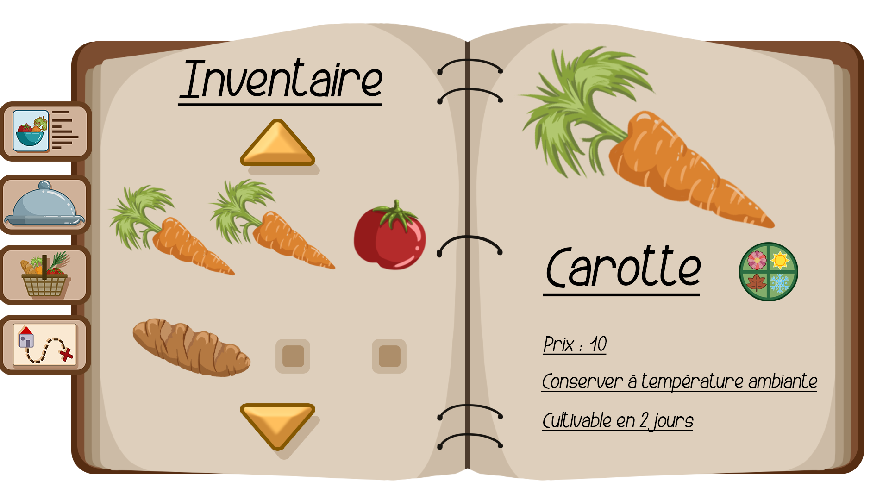


Inventaire

Slide 12
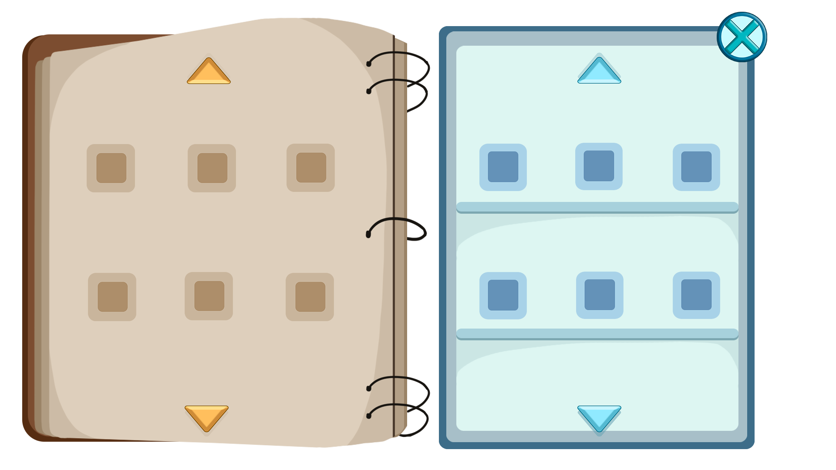
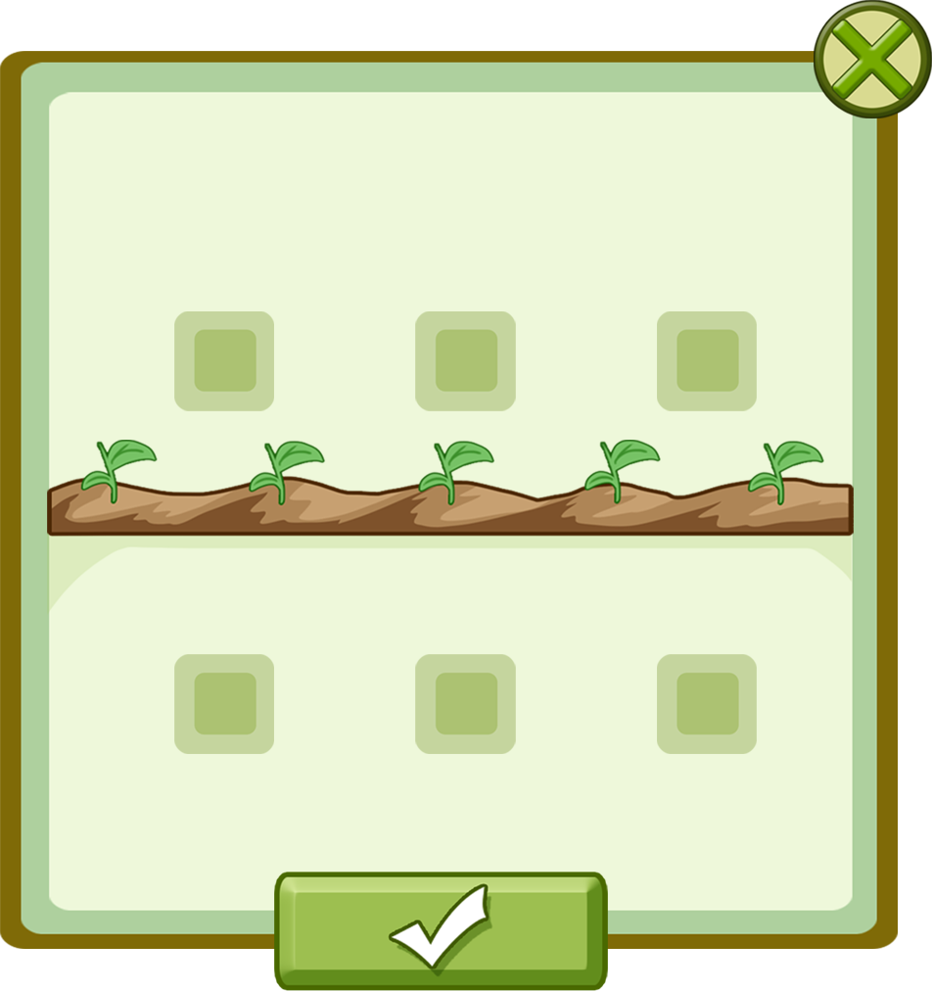
Interfaces
De l’inventaire au frigo
Choisir une graine à planter

Slide 13








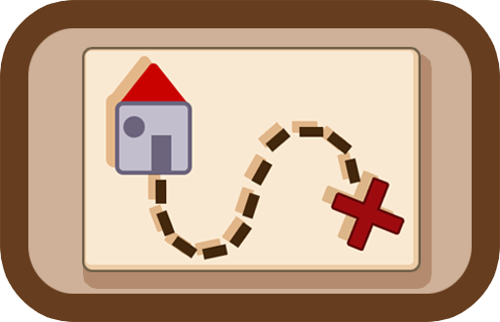
Icones UI
Accès au menu
Icones saisons
Onglets

Slide 14


Gameplay
Cuisiner des recettes
Composer des menus
Jouer au mini-jeux
Acheter ingredients
Servir des clients
Cultiver

Slide 15
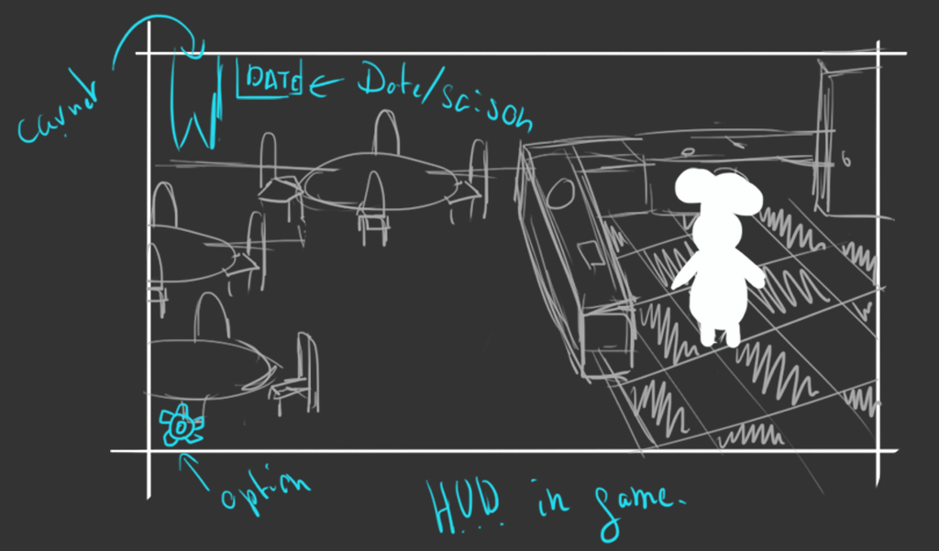
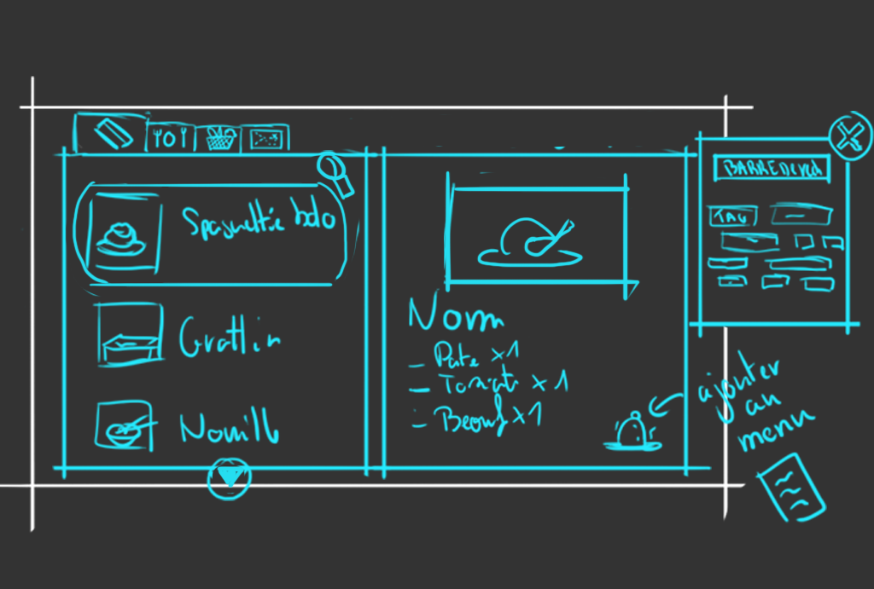
Concept menu
Menu en jeu
Collection de recette

Slide 16
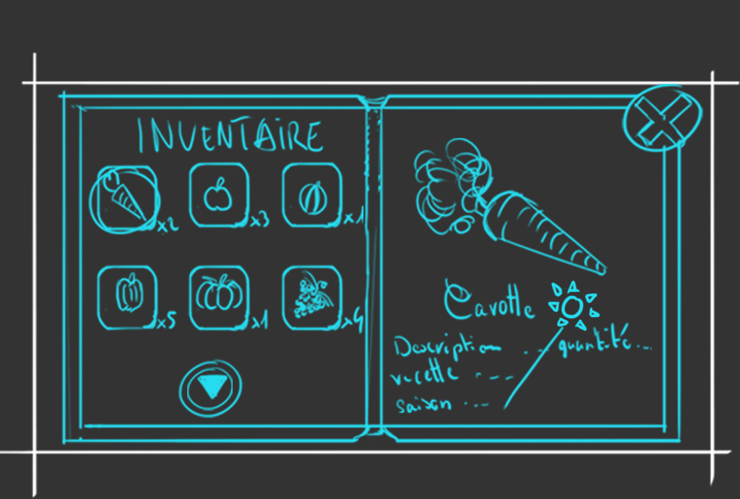
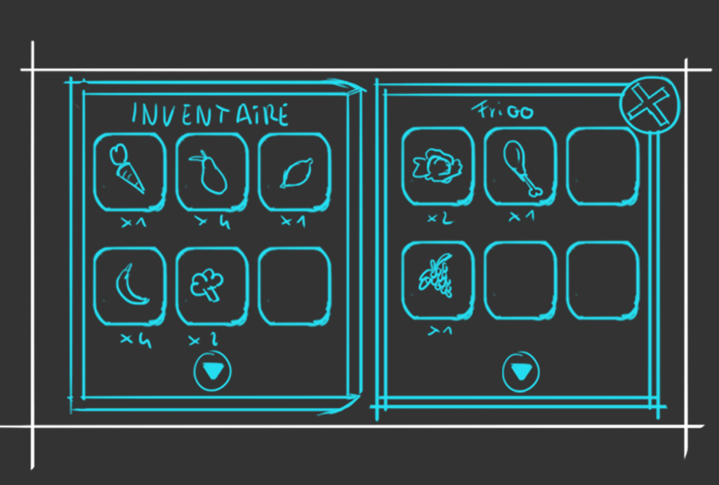
Menu concept
Inventaire
De l’inventaire au frigo

Slide 17
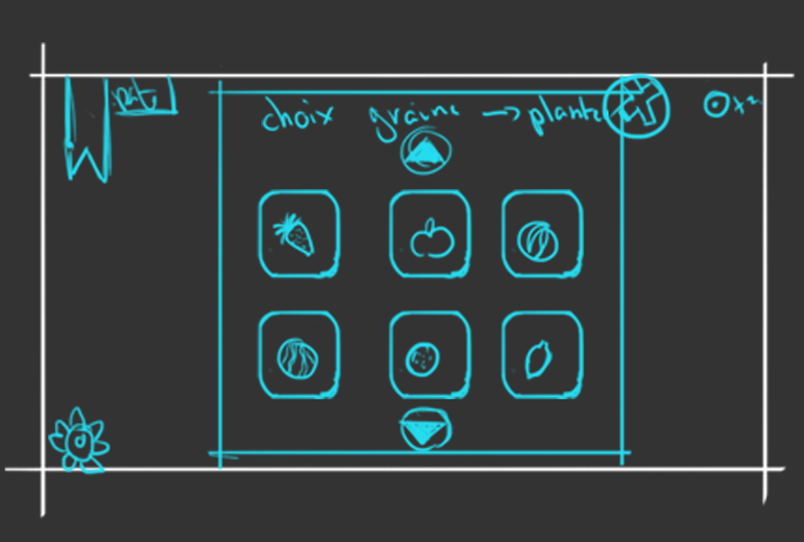
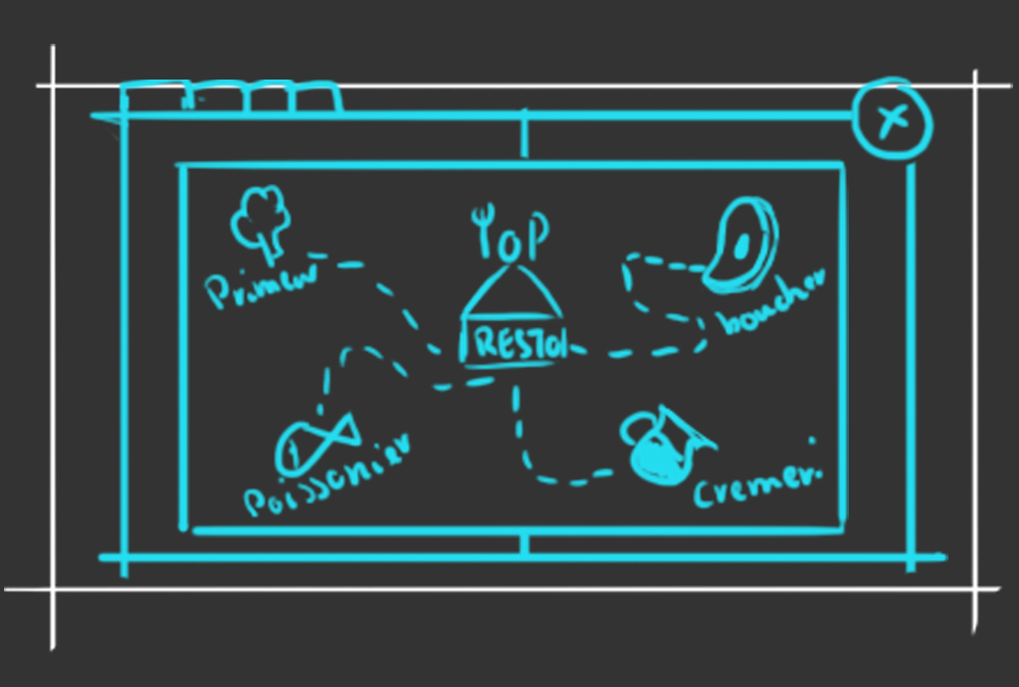
Menu concept
Choisir une graine a planter
Carte

Slide 18
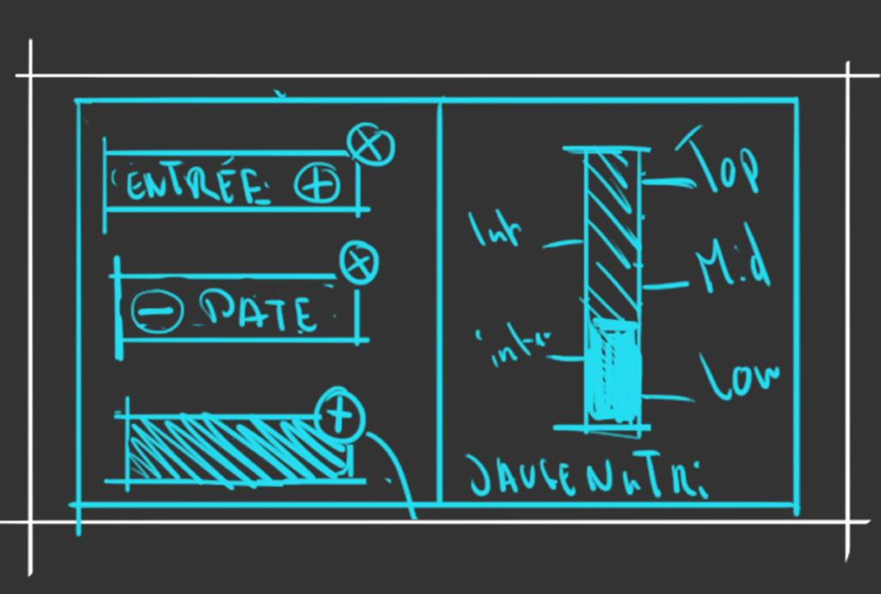
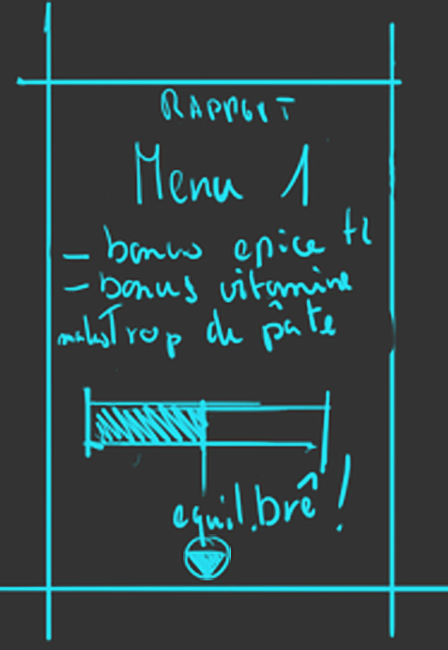
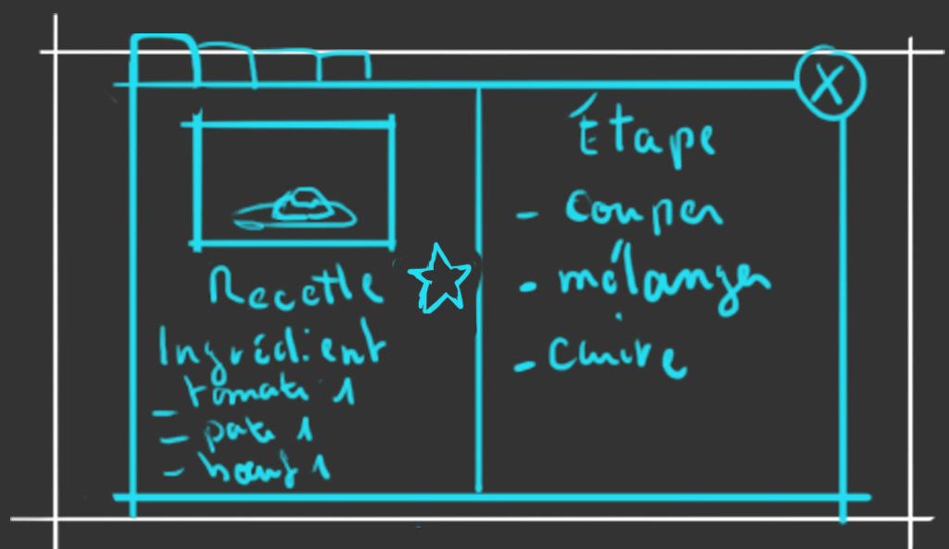
Menu concept
Résultats
Composer les menus
Recette en cours

Slide 19
Démonstration

Slide 20
A venir
Version féminine du personnage principale
Composer les menus
Collection de recettes
Boutiques ( boucherie, primeur, poissonerie,...)
Clients
Personnalisation du personnage et du restaurant
Système de compost

Slide 21
Questions ?

